Slide 1
第四章
随机变量的数字特征
§4.3 协方差和相关系数

Slide 2
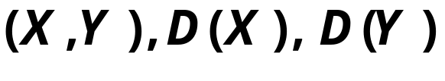



协方差与协方差矩阵
对于二维随机变量 分别反映了随
机变量的 X, Y 相对于各自数学期望的偏离程度, 并没
有反映X 与 Y 之间的关系.
观察方差的如下两条性质：
X 与 Y 独立时
以上性质表明：
反映了X 与 Y 之间的某种联系，此即协方差.

Slide 3






协方差
定义 设 为二维随机变量，如果
存在，称其为 与 的协方差，记为
协方差的常用计算公式：
Cov(X,Y)=E(XY)-E(X)E(Y)
提醒 协方差是一种特殊的数学期望！
协方差的性质设X,Y为随机变量，a,b为常数，则有：
(1) Cov(X,Y)
＝Cov(Y,X)
(2) Cov(X,a) =
0
(3) Cov(aX,bY)
=abCov(X,Y)
(4) Cov(X+Y,Z)
=Cov(X,Z)+Cov(Y,Z)
(6) 若X与Y独立，则
Cov(X,Y)=0
(7)Cov(X,X)=
D(X)

Slide 4
例2 设二维随机变量(X,Y)的联合分布律为
其中p+q=1，求Cov(X,Y)
Y X | 0 | 1
0 | q | 0
1 | 0 | p
解 由题意可得X,Y的边缘分布律为
X | 0 | 1
P | q | p
Y | 0 | 1
P | q | p
X Y | 0 | 1
P | q | p
均为0-1分布 E(X) =p ，E(Y)=p，E(XY)=p，
所以Cov(X,Y)=E(XY)−E(X)E(Y)=p−p²=pq

Slide 5
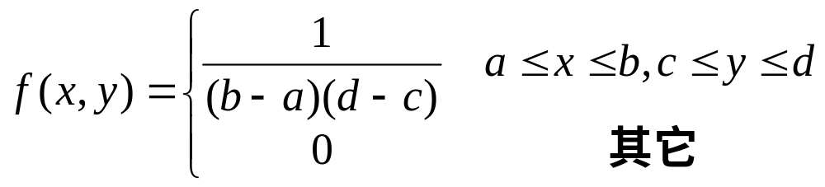
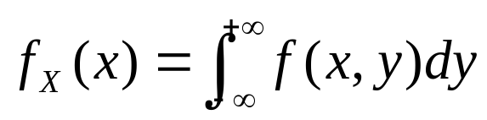
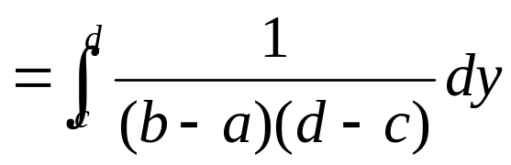
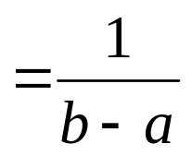

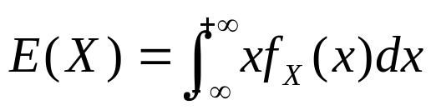
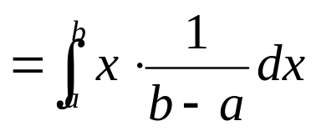
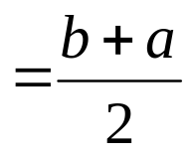
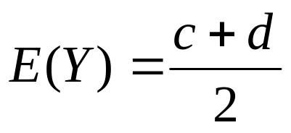
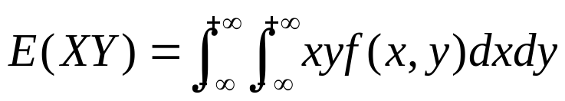
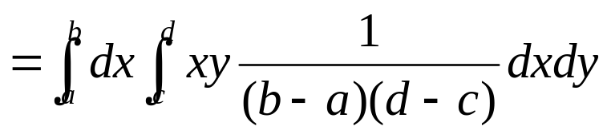
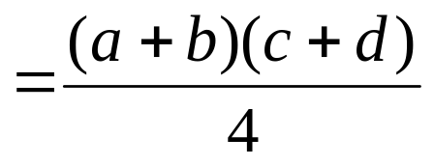
例3 设二维随机变量(X,Y)的密度函数为
求Cov(X,Y)
解
同理
Cov(X,Y)=E(XY)−E(X)E(Y)=0

Slide 6
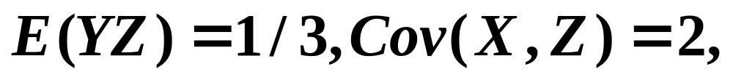
例4.17
随机变量
且X,Y独立,
求D(3X-2Y+Z)
解:本题主要考察协方差的性质,
D(3X-2Y+Z)=D(3X-2Y)+D(Z)
+2Cov(3X-2Y,Z)
D(3X-2Y)=?
=D(3X)+D(2Y)
2Cov(3X-2Y,Z)=?
2Cov(3X,Z) -2Cov(2Y,Z)

Slide 7
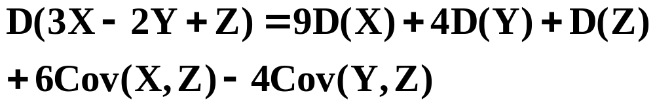
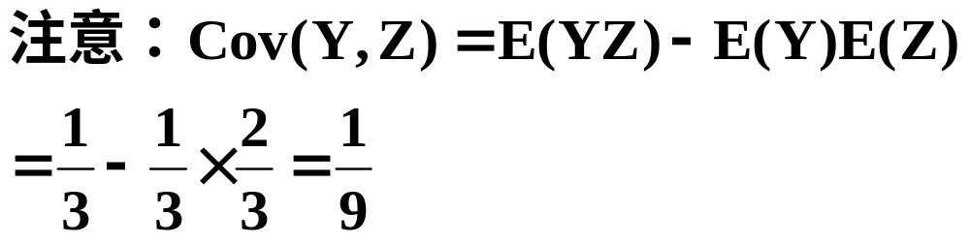
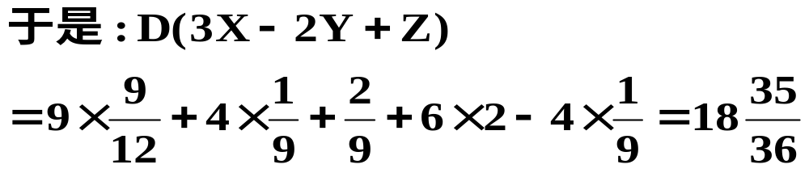
例4.17

Slide 8
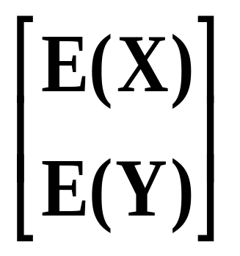
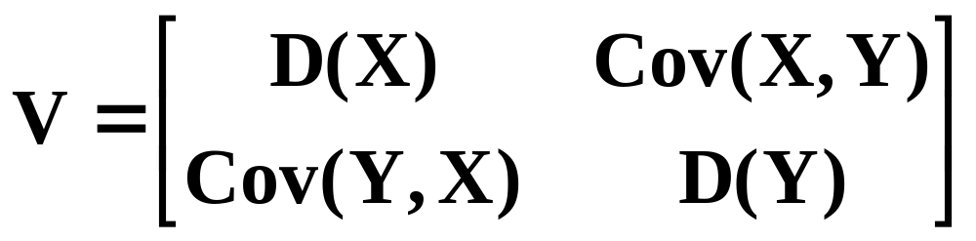
二维向量的数字特征
对二维随机变量(X,Y),称向量
为(X,Y)的数学期望(均值向量).
称矩阵
为(X,Y)的协方差矩阵.可推广到n维.

Slide 9
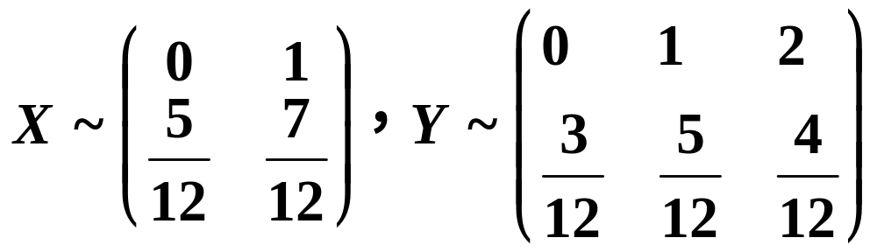
例4.16 (X,Y)有二维分布律
X\Y
0 1 2
0
1
1/6 1/12 1/6
1/12 1/3 1/6
求(X,Y)的数学期望和协方差矩阵.
解: (1)先求X,Y的边缘分布律;

Slide 10
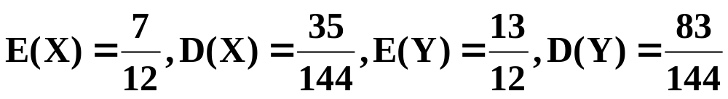
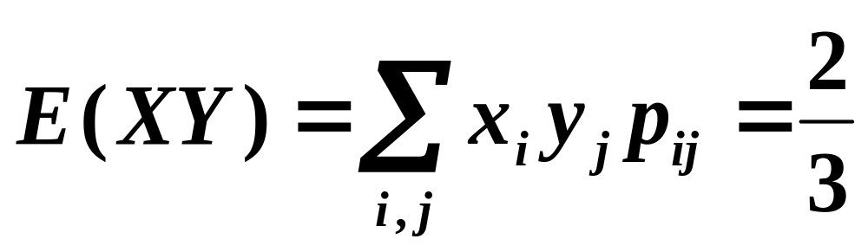
例4.16
(2)计算X,Y的期望和方差,得:
(3)为计算Cov(X,Y),必须计算二维随机
变量函数Z=XY的期望:

Slide 11
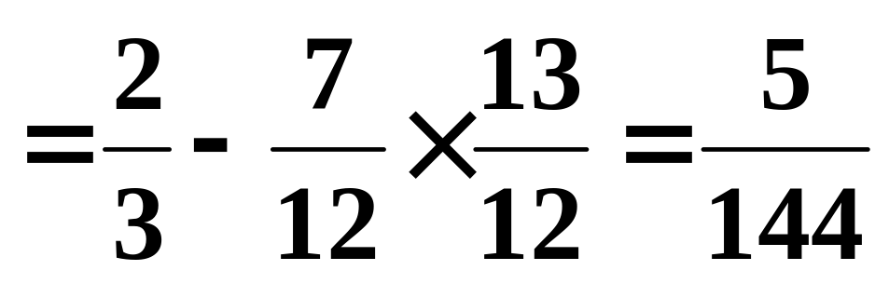
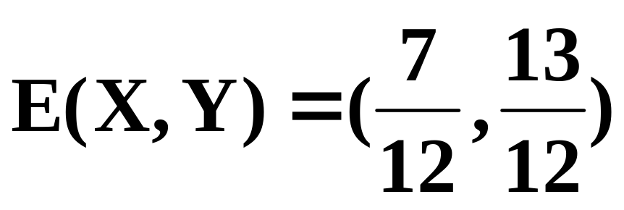
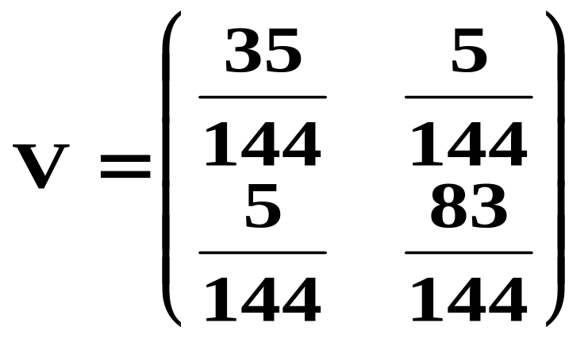
例4.16

Slide 12
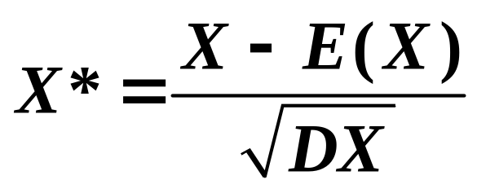
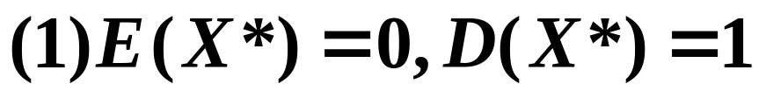
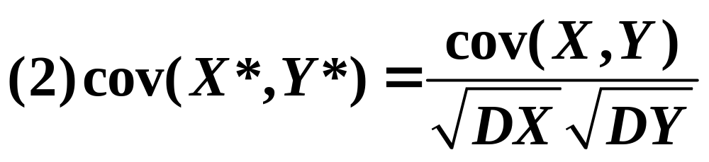
随机变量的标准化
注：
协方差的大小一定程度上可以刻画两个随机变量之间关系的强弱，但其要受量纲（即单位）的影响，不便于实际应用。
消除受量纲的影响
定义：设随机变量X的数学期望E(X),方差D(X)均存在，
且D(X) >0，定义一个新的随机变量
称X*是随机变量X的标准化了的随机变量。
易得

Slide 13

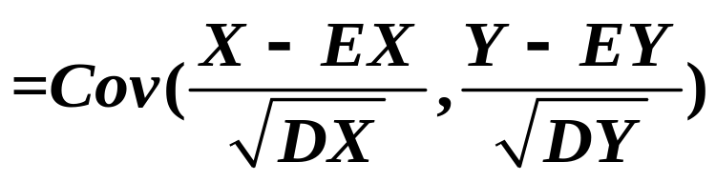
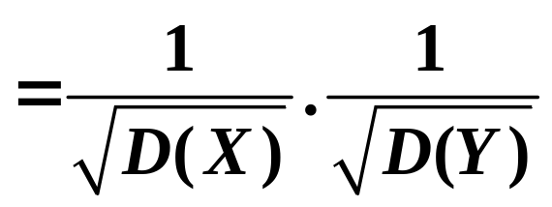
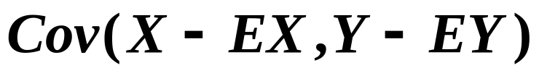


Slide 14

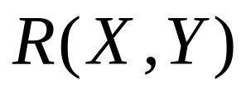
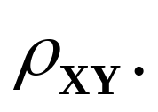
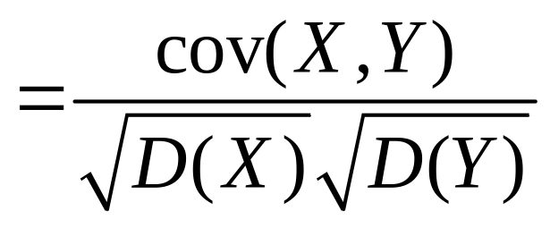
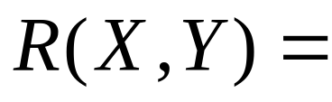
§4.3.2 相关系数
定义4.4 若随机变量 X，Y的方差和协方差均存在, 且D(X)>0,D(Y)>0，则称
记为
,也记为
为X与Y的相关系数.
即有

Slide 15
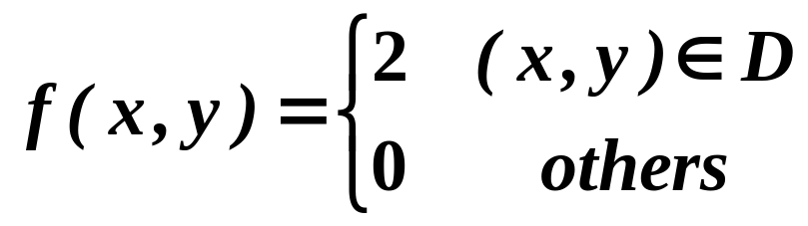
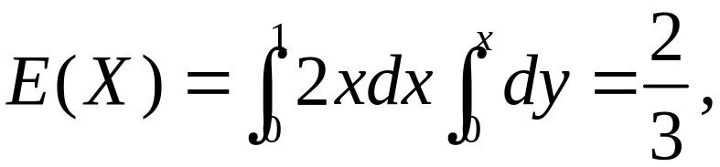
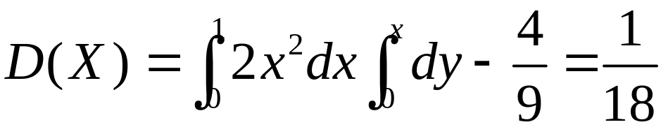
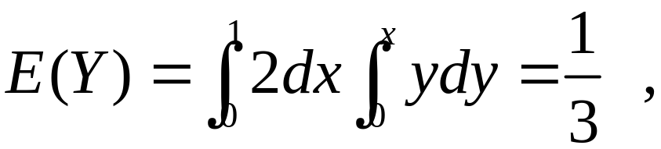
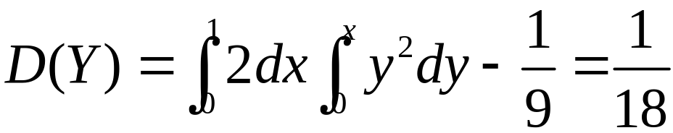
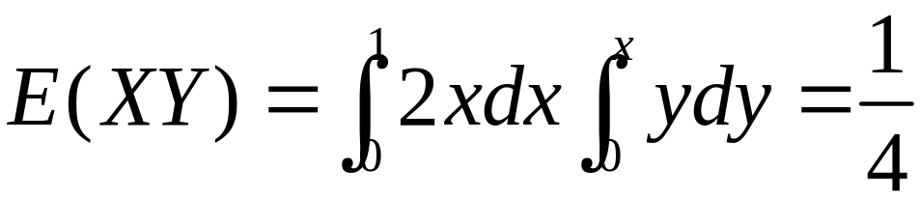
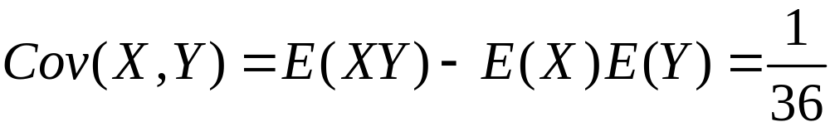
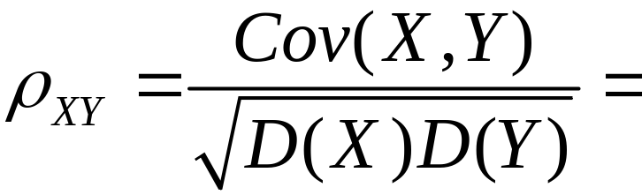

例2 设(X, Y)服从区域D:0<x<1,0<y<x上的均匀分布，求X与Y的相关系数.
x=y
解
D
1

Slide 16
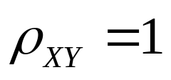
4.3.1 协方差与相关系数
相关系数的性质
(1). ρ_{XY} = ρ_{YX} (2). |ρ_{XY}|≤1
(3).|ρ_{XY}|=1的充分必要条件是存在常数a、b且a≠0使得
P(Y=aX+b)=1。
特别地,若a>0,可得 ,称为正线性相关;
反之,称为负线性相关;

Slide 17
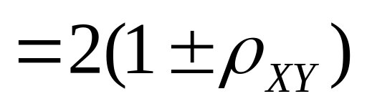
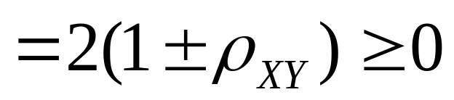
相关系数的性质
(1). ρ_{XY} = ρ_{YX}
(2). |ρ_{XY}|≤1，即“相关系数的绝对值小于等于1”。
证明
|ρ_{XY}|≤1
方差的非负性

Slide 18
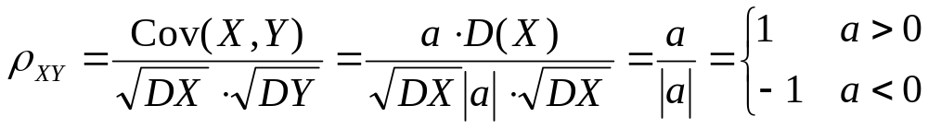
(3).|ρ_{XY}|=1的充分必要条件是X与Y以概率1存在线性关系，即
P(Y=aX+b)=1，a≠0，a,b为常数。
证明（充分性）
设Y=aX+b，则E(Y)=aE(X)+b，D(Y)=a²D(X)
Cov(X,Y)= E{[X−E(X)][Y−E(Y)]}
= E{[X−E(X)][aX+b−aE(X)−b]}
=aE{[X−E(X)]²}= aD(X)
即 |ρ_{XY}|=1
（必要性（略））

Slide 19
(3).|ρ_{XY}|=1的充分必要条件是X与Y以概率1存在线性关系，即
P(Y=aX+b)=1，a≠0，a,b为常数。
当ρ_{XY}=1
即X与Y以概率1存在线性关系，此时称X，Y正线性相关。
当ρ_{XY}=-1时
即X与Y以概率1存在线性关系，此时称X，Y负线性相关。
一般有
当ρ_{XY} >0
称X，Y正相关。
当ρ_{XY} <0
称X，Y负相关。
当ρ_{XY} =0
称X，Y不相关。

Slide 20
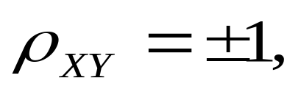

2. 相关系数的意义
相关系数刻划了X和Y间“线性相关”的程度.
Y与X有严格线性关系;
若
不相关.

Slide 21

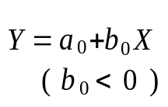

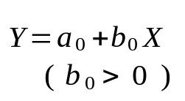

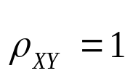









X Y
、
正相关
负相关
不相关
正弱相关
负弱相关

Slide 22









4.3.1 协方差与相关系数
      【例4.22】设随机变量(X，Y)具有概率密度
      其中区域G如图4-4所示，
      求Cov(X，Y)及R(X ,Y)．
      解：

Slide 23


4.3.1 协方差与相关系数

Slide 24

定理4.4.5 若X与Y相互独立，则必有X与Y不相关。
证明 X与Y相互独立，有E(XY)=E(X)E(Y)
Cov(X,Y)=E(XY)−E(X)E(Y)=0
所以 ρ_{XY}=0
即X与Y不相关。
特别注意：X与Y不相关， X与Y未必相互独立。
例4.19 设X~U(-1,1),Y=X² 求X,Y相关系数
解:

Slide 25


例4.19

Slide 26









例4.22 设(X, Y)在D={(x,y)|x²+y²≤r²}上服从均匀分布，(1)求ρ_{XY}；(2)讨论X与Y的独立性。
解 (1)
Cov(X,Y)=E(XY)−E(X)E(Y)=0，
所以ρ_{XY}=0，X与Y不相关。
(2)
显然
X与Y不独立。

